Slide 1
《历史今天》栏目总结 至2017年6月
万象历史

Slide 2
目前的平台
企鹅号（收益较高）
头条号（阅读量较高）
大鱼号
百家号
一点号
微信号

Slide 3
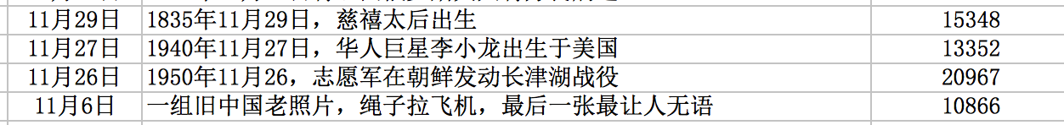
企鹅号-过万文1611

Slide 4
企鹅号-过万文1612

Slide 5
企鹅号-过万文1701

Slide 6
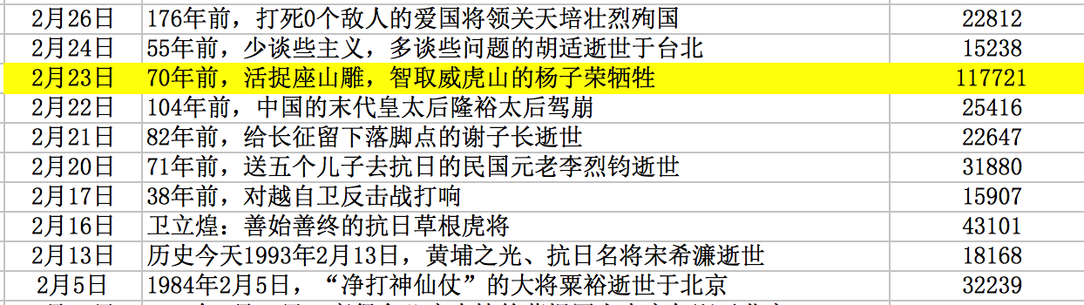
企鹅号-过万文1702

Slide 7
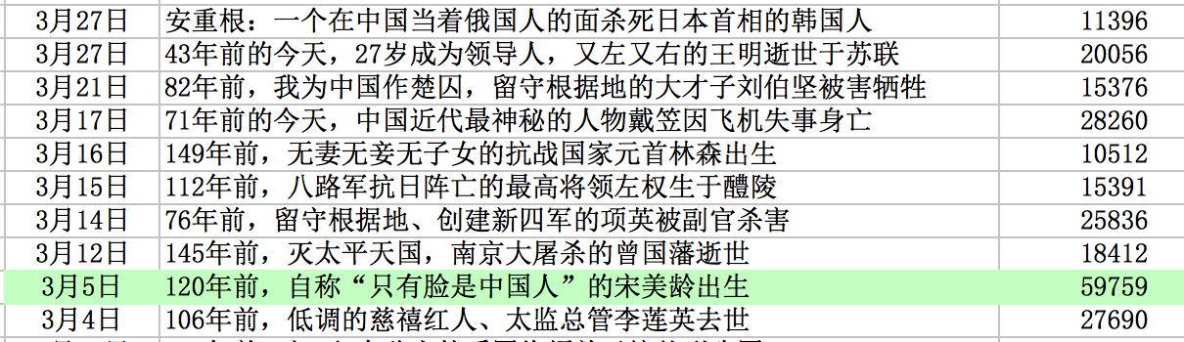
企鹅号-过万文1703

Slide 8
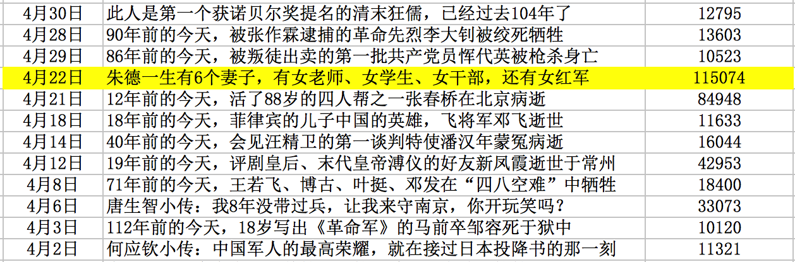
企鹅号-过万文1704

Slide 9
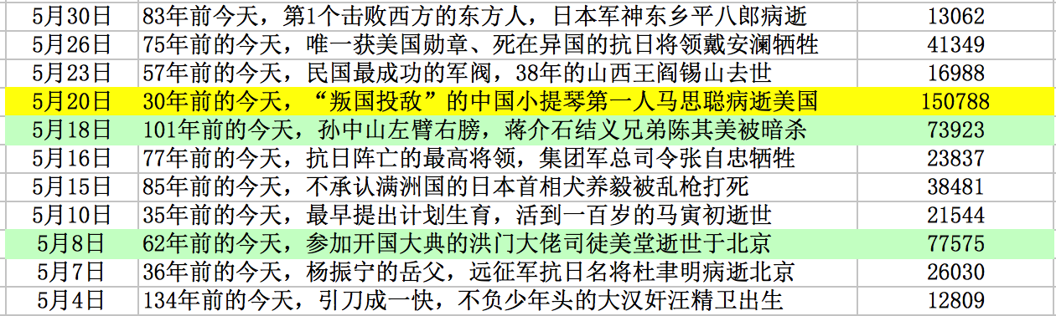
企鹅号-过万文1705

Slide 10
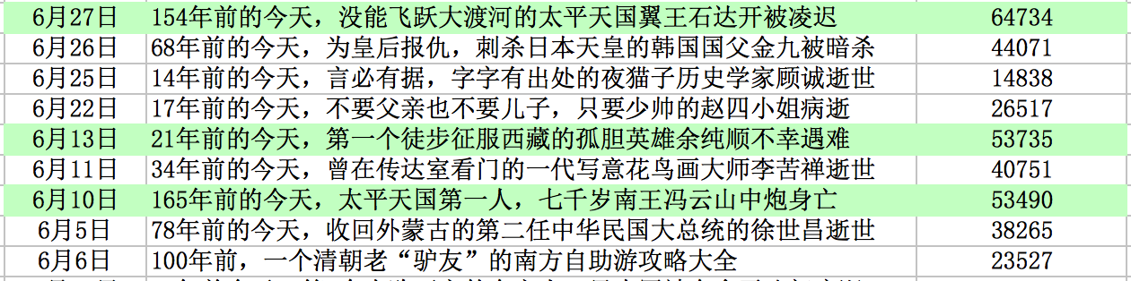
企鹅号-过万文1706

Slide 11
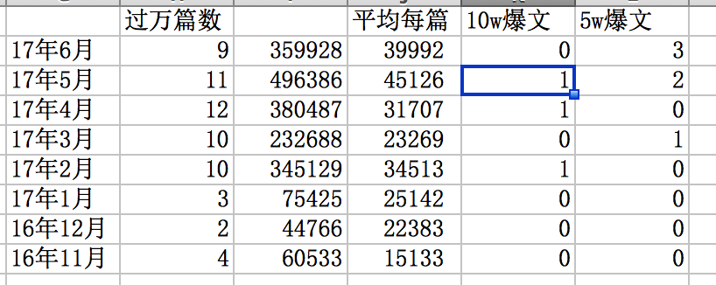
企鹅号-爆文分析

Slide 12
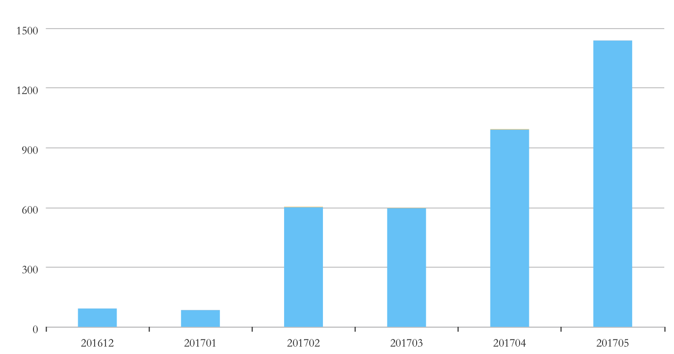
企鹅号-收入分析

Slide 13
头条号-过万文1610

Slide 14
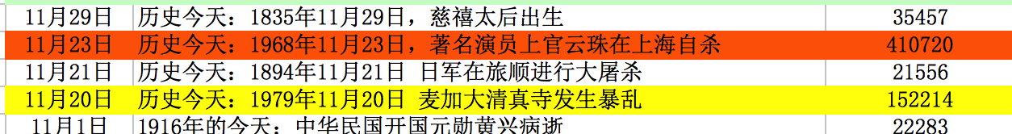
头条号-过万文1611

Slide 15
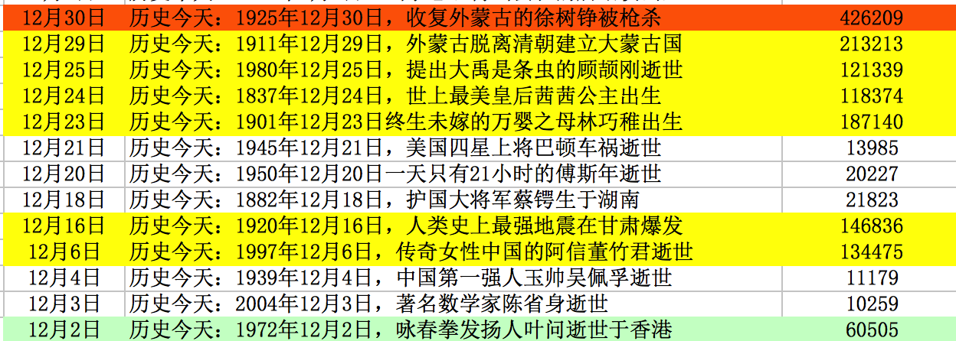
头条号-过万文1612

Slide 16
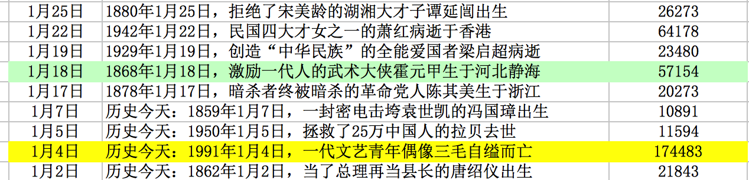
头条号-过万文1701

Slide 17
头条号-过万文1702

Slide 18
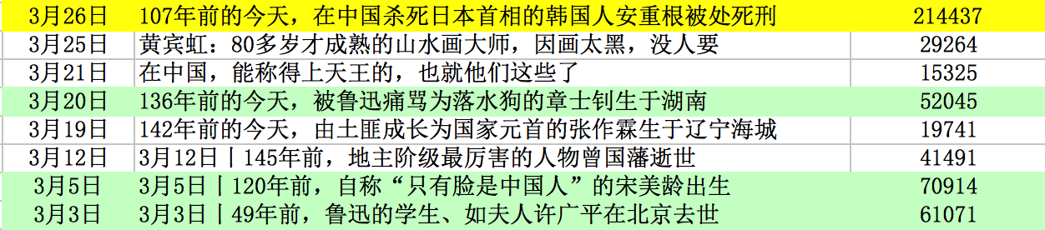
头条号-过万文1703

Slide 19
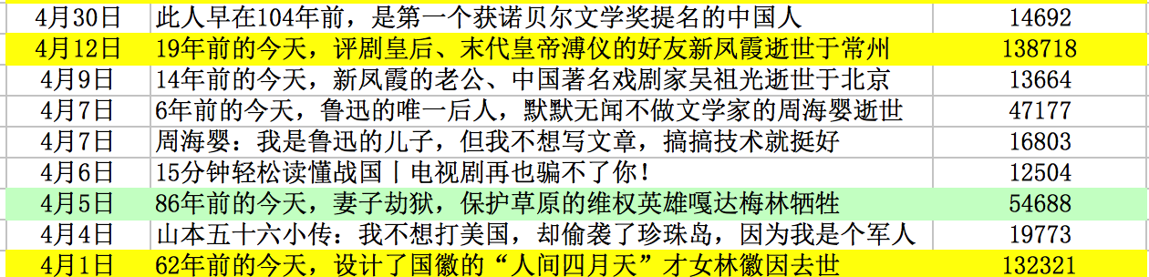
头条号-过万文1704

Slide 20
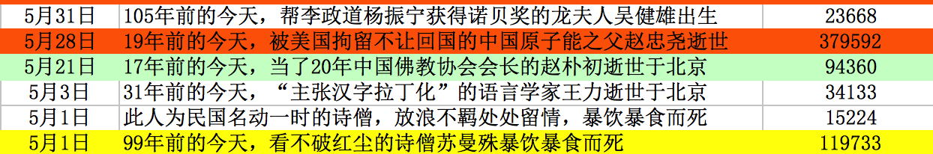
头条号-过万文1705

Slide 21
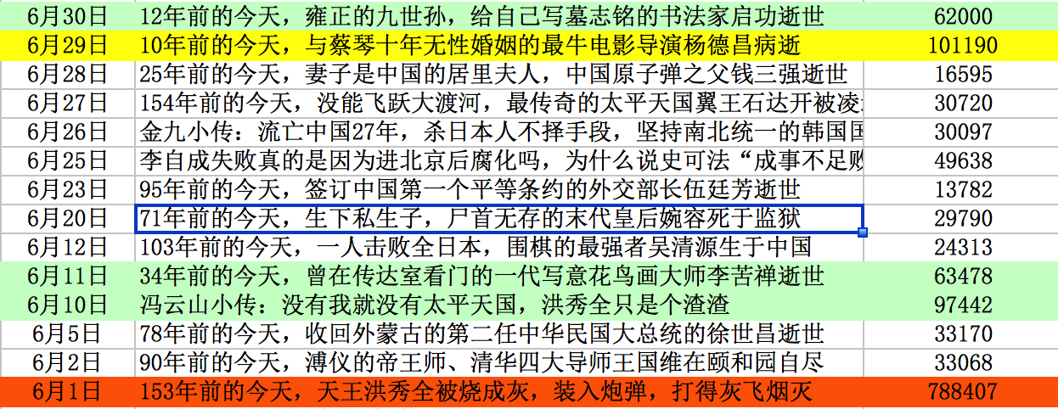
头条号-过万文1706

Slide 22
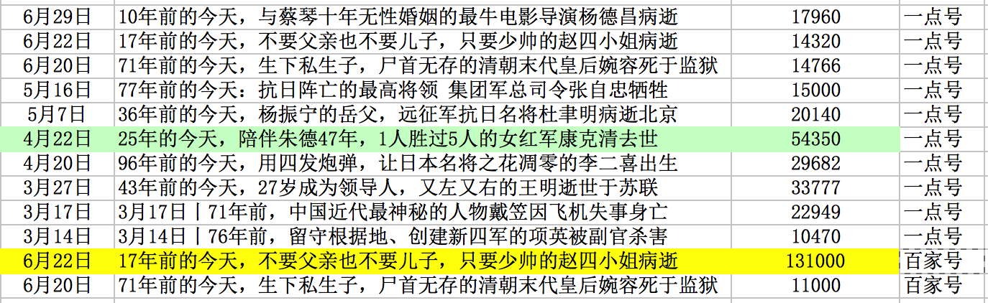
其他平台-过万文

Slide 23
经验总结-选题
1、敏感政治人物，头条号很难通过
2、有话题的小人物，有意外惊喜
3、著名人物有广泛群众基础

Slide 24
文章写法
1、标题有话题性
2、字数2000以内，图文并茂
3、文字通俗易读，能很快读完，形成几点印象
4、第一段最后写，内容可重复
5、每段一张图，

Slide 25
更多……
字数2000
分小节，不超过4小段，小节后一张图
小节标题，取亮点
第一节最后写，内容可重复

